Slide 1





プラスチック資源循環法について
2026年１月21日
関東地方環境事務所 資源循環課長 甲斐文祥

Slide 2
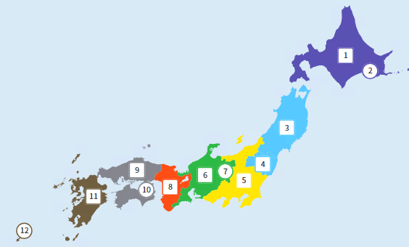
関東地方環境事務所について
地方環境事務所について
平成17年（2005年）に、自然保護事務所と地方環境対策調査官事務所を統合し、地方支分部局として設置。当初は、国立公園や野生生物の保護管理、廃棄物・リサイクル法の立入検査、環境教育・地球温暖化の普及啓発、環境保全活動の促進等を担当。
その後、地域脱炭素に係る自治体の伴走支援、国立公園満喫プロジェクト等のインバウンド観光振興、災害廃棄物処理に係る自治体支援、除染や除去土壌の中間貯蔵事業（福島事務所）等も担う。
令和７年度現在、全国8か所（北海道、東北、福島、関東、中部、近畿、中国四国、九州）。
関東地方環境事務所の廃棄物等関係業務について
１都９県※を管轄。
※茨城県、栃木県、群馬県、埼玉県、千葉県、東京都、神奈川県、新潟県、山梨県、静岡県
近年は、災害廃棄物、廃棄物・リサイクル法の立入検査、不法投棄対策等に関する業務のほか、プラスチック等の資源循環の推進等に関する業務も実施。
関係事務所は、さいたま市（関東地方環境事務所）、横浜市、新潟市(新潟事務所）の３か所（令和７年度）。
関東地方環境事務所の管轄地域
地図の出典：環境省HP
2

Slide 3
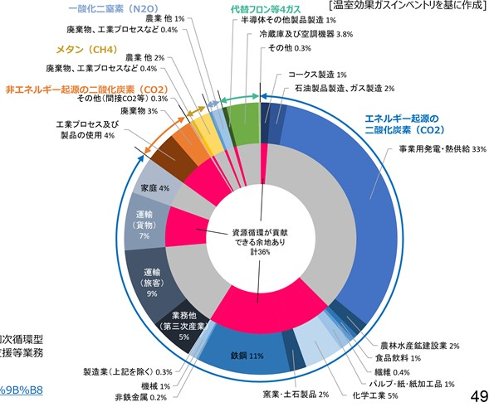
地球規模課題解決に不可欠なプラスチック循環経済への移行
気候変動、海洋プラスチック問題、ネイチャーポジティブの解決・実現には、プラスチック資源循環＝循環経済（サーキュラーエコノミー）への移行が欠かせません。
脱炭素の実現に向けた企業のスコープ３や自治体のカーボンニュートラル宣言達成のためには、化石由来のプラスチックの燃焼（含む熱回収）からリサイクルに移行する必要があります。
我が国におけるGHG排出量のうち、
資源循環が貢献できる余地がある部門
Scope3排出量とは
区分 |  | 該当する排出活動（例）
1 | 購入した製品・サービス | 原材料の調達、パッケージングの外部委託、消耗品の調達
2 | 資本財 | 生産設備の増設（複数年にわたり建設・製造されている場合には、建設・製造が終了した最終年に計上）
3 | Scope1、2に含まれない 燃料及びエネルギー活動 | 調達している燃料の上流工程（採掘、精製等） 調達している電力の上流工程（発電に使用する燃料の採掘、精製等）
4 | 輸送、配送（上流） | 調達物流、横持物流、出荷物流（自社が荷主）
5 | 事業から出る 廃棄物 | 廃棄物の自社以外での輸送、処理
6 | 出張 | 従業員の出張
7 | 雇用者の通勤 | 従業員の通勤
8 | リース資産（上流） | 自社が賃借しているリース資産の稼働 （算定・報告・公表制度では、Scope1、2 に計上するため、該当なしのケースが大半）
9 | 輸送、配送（下流） | 出荷輸送（自社が荷主の輸送以降）、倉庫での保管、小売店での販売
10 | 販売した製品の加工 | 事業者による中間製品の加工
11 | 販売した製品の使用 | 使用者による製品の使用
12 | 販売した製品の廃棄 | 使用者による製品の廃棄時の輸送、処理
13 | リース資産（下流） | 自社が賃貸事業者として所有し、他者に賃貸しているリース資産の稼働
14 | フランチャイズ | 自社が主宰するフランチャイズの加盟者のScope1、2 に該当する活動
15 | 投資 | 株式投資、債券投資、プロジェクトファイナンスなどの運用
その他（任意） |  | 従業員や消費者の日常生活
資源循環が貢献できる余地あり
約36%
出典：中央環境審議会循環型社会部会（2022）「第四次循環型社会形成推進基本計画の進捗状況の第２回点検結果及び循環経済工程表 参考資料集」
3

Slide 4
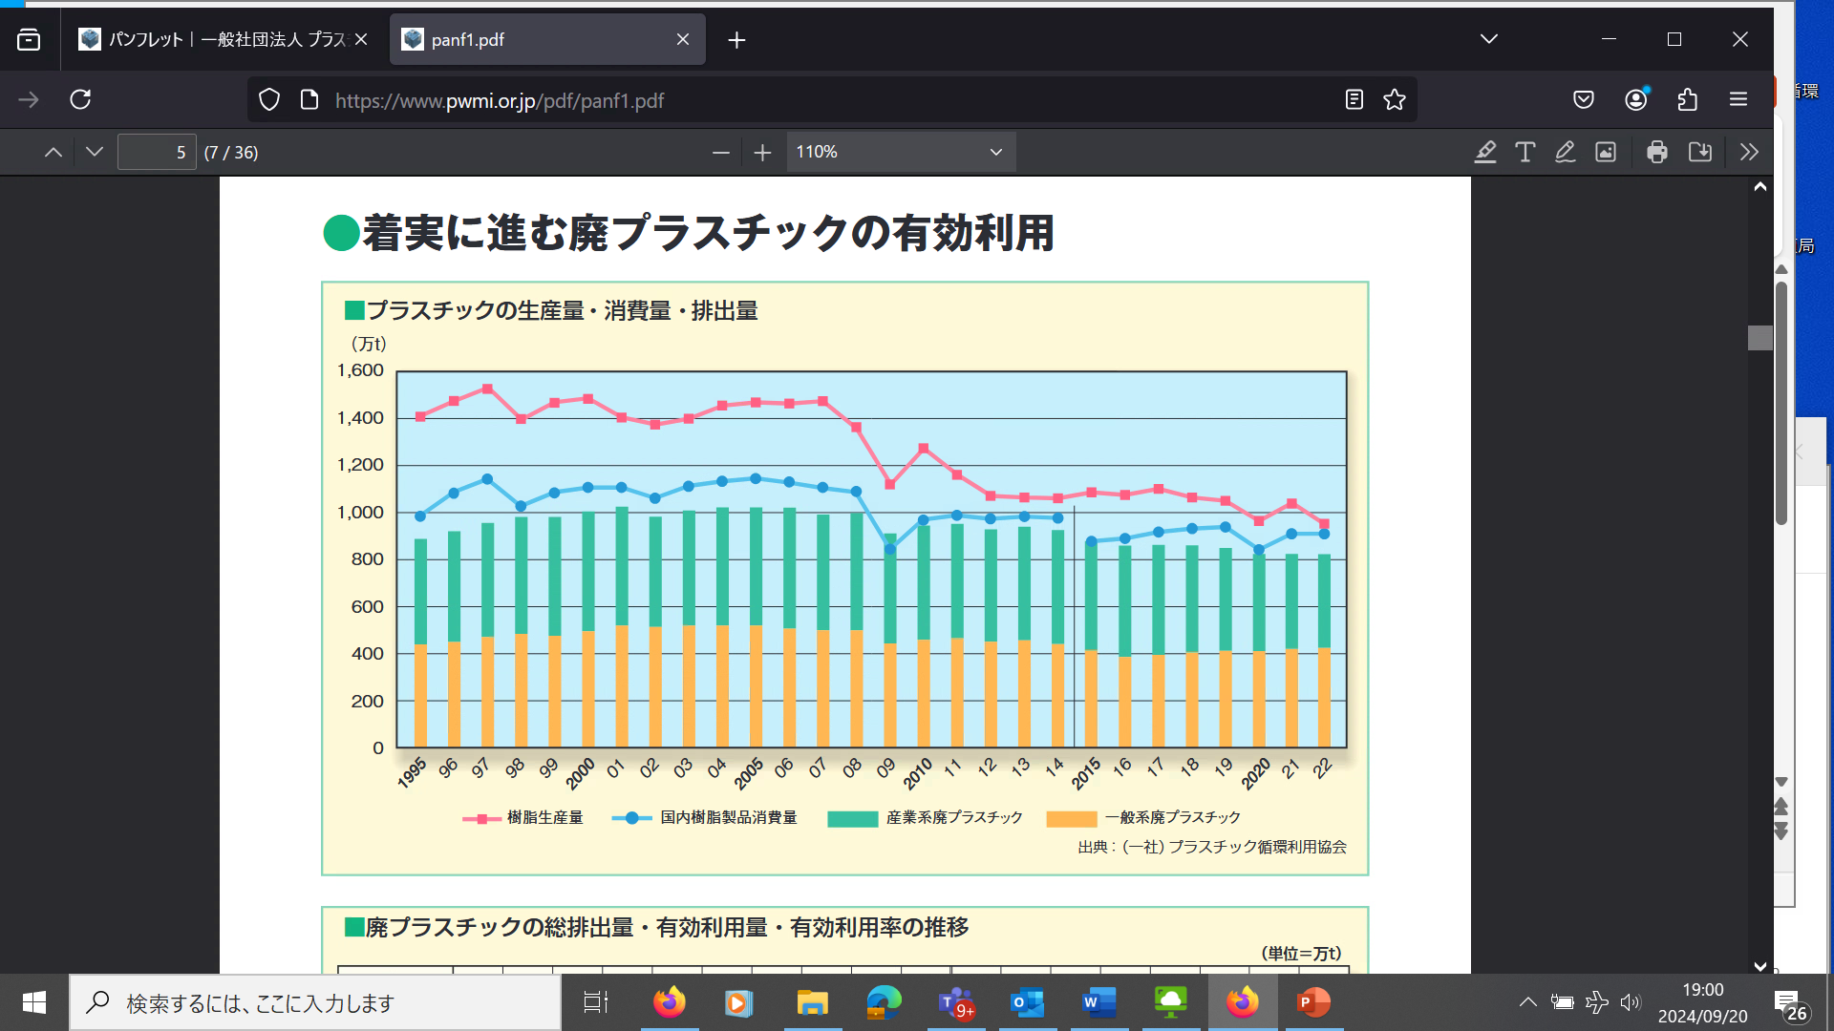
日本のプラスチック排出量の推移
日本のプラスチック廃棄物量は、容器包装リサイクル法の施行・改正、プラスチック資源循環戦略の策定、レジ袋の有料化、プラスチック資源循環法の施行を受けて年々減少。
2004年に1013万トンであったものが、2023年に769万トンまで24%減少。
出所）一般社団法人 プラスチック循環利用協会 プラスチックリサイクルの基礎知識2024をもとに環境省で追記
生産量
2022年
プラスチック資源循環法の施行
消費量
排出量
1995年
容器包装リサイクル法の制定
2019年
プラスチック資源循環戦略の策定
2006年
容器包装リサイクル法の改正
2020年
レジ袋有料化の施行
23
4

Slide 5









プラスチック資源循環法（プラスチックに係る資源循環の促進等に関する法律）
第２０４回通常国会で成立
令和３年６月11日公布
令和４年４月１日施行
  その一環として、上流から下流までのライフサイクル全体での取組を総合的に促進するため、 プラスチック資源循環法を整備しています。
■ 背景
海洋プラスチックごみ問題、気候変動問題、諸外国の廃棄物輸入規制強化等への対応を契機として、国内におけるプラスチックの資源循環を一層促進する重要性が高まっており、多様な物品に使用されるプラスチックに関し、包括的に資源循環体制を強化する必要がある。
■ 主な措置内容
基本方針の策定
  プラスチックの資源循環の促進等を総合的かつ計画的に推進するため、以下の事項等に関する基本方針を策定する。
    プラスチック廃棄物の排出の抑制、再資源化に資する環境配慮設計
    ワンウェイプラスチックの使用の合理化
    プラスチック廃棄物の分別収集、自主回収、再資源化 等
個別の措置事項
設計
・
製造
①【環境配慮設計指針】
製造事業者等が努めるべき環境配慮設計に関する指針を策定し、指針に適合した製品であることを認定する仕組みを設ける。
認定製品を国が率先して調達する（グリーン購入法上の配慮）とともに、リサイクル材の利用に当たっての設備への支援
を行う。
＜付け替えボトル＞
販売
・
提供
②【使用の合理化】
ワンウェイプラスチックの提供事業者（小売・サービス事業者など）が取り組むべき判断基準を策定する。
  主務大臣の指導・助言、ワンウェイプラスチックを多く提供する事業者への勧告・公表・命令を措置する。
＜ワンウェイプラスチックの例＞
排出
・
回収
・
リサイクル
プラスチック資源について、市区町村による容リ法ルートを活用した再商品化を可能にする。容リ法の指定法人等は廃棄物処理法の業許可が不要に。
市区町村と再商品化実施者が連携して行うプラスチック資源の再商品化計画を作成する。
  主務大臣が認定した場合に、市区町村の選別、梱包等を省略して再商品化実施者が再商品化を実施可能に。再商品化実施者は廃棄物処理法の業許可が不要に。
④【製造・販売事業者等による自主回収】
製造・販売事業者等が製品等を自主回収・再資源化する計画を作成する。
  主務大臣が認定した場合に、認定事業者は廃棄物処理法の業許可が不要に。
⑤ 排出事業者の排出抑制・再資源化等】
排出事業者が排出抑制や再資源化等の取り組むべき判断基準を策定する。
  主務大臣の指導･助言、プラスチックを多く排出する事業者への 勧告・公表・命令を措置する。
排出事業者等が再資源化事業計画を作成する。
  主務大臣が認定した場合に、認定事業者は廃棄物処理法の業許可が不要に。
③【市区町村の分別収集･再商品化】
＜プラスチック資源の例＞
＜店頭回収等を促進＞
：ライフサイクル全体でのプラスチックのフロー
資源循環の高度化に向けた環境整備・循環経済（サーキュラー・エコノミー）への移行
5

Slide 6
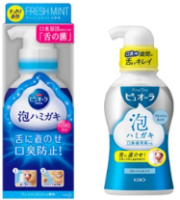
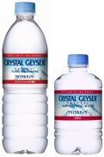
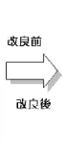
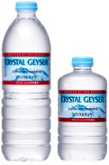
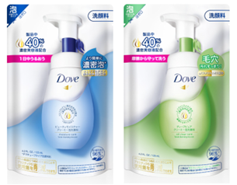

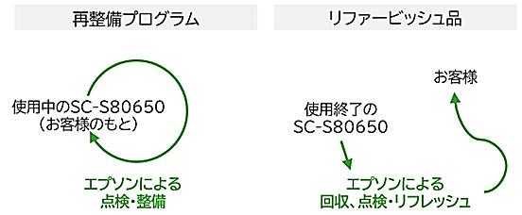
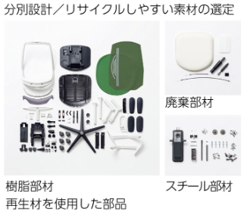

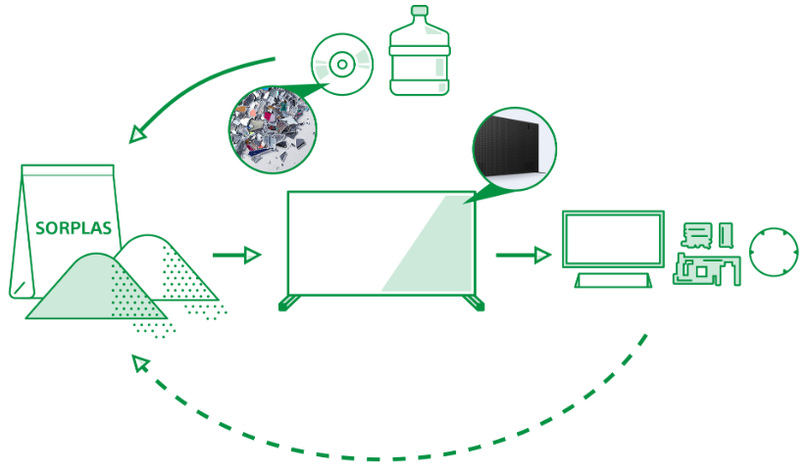

① プラスチック使用製品の環境配慮設計事例
プラスチック資源循環法に基づく「プラスチック使用製品設計指針」は構造、材料等の観点で配慮すべき事項を定めています。当該指針を踏まえて各製造事業者が環境配慮設計を推進しています。
[構造]減量化：大塚食品
PETボトル容器の薄肉化、形状変更
[構造]包装の簡素化：花王
泡ハミガキ容器の2次包装を簡素化、紙プラ複合サック箱削減
PETボトル重量 | 14g→11.5g
キャップ重量 | 1.7g→1.3g
出所）プラっとサーチウェブサイト、https://search.pprc.gr.jp/5474/（閲覧日：2024年8月19日）
出所）大塚食品ウェブサイト、https://www.crystalgeyser.jp/infographic/
プラっとサーチウェブサイト、https://search.pprc.gr.jp/571/（いずれも、閲覧日：2024年8月19日）
[構造]単一素材化等：TOPPAN
機能性を維持したポリオレフィン単一構成の液体向けパウチを開発
[構造]長寿命化：EPSON
プリンターにおいて「再整備プログラム」の運用と使用終了後の回収整備により、長期使用が可能。
出所）TOPPANウェブサイト、https://www.holdings.toppan.com/ja/news/2024/04/newsrelease240422_1.html（閲覧日：2024年8月20日）
[構造]分解・分別の容易化：内田洋行
オフィス家具を分別できるような設計
LCAに基づいた製品開発
一般的な工具で材料別に分解可能
出所）EPSONウェブサイト、https://corporate.epson/ja/sustainability/environment/products/products.html（閲覧日：2024年8月21日）
[材料]再生材：ソニー
由来の異なる樹脂と独自開発の難燃剤を用途に応じブレンドする再生樹脂を開発。難燃剤の添加量を微量に抑えることができ、再生材率最大99％まで高めることが可能。
樹脂部品に
樹脂種の表示
出所）内田洋行ウェブサイト、https://www.uchida.co.jp/company/csr/environment/07.html（閲覧日：2024年8月20日）
[材料]バイオマスプラスチック：日清食品
本樹脂を採用したTVでは最大で再生材率約65%を実現
一部の即席麺容器においてバイオマス度80%以上の環境配慮型容器を採用
出所）ソニーウェブサイト、 https://www.sony-semicon.com/ja/products/sorplas/index.html
https://www.sony.co.jp/corporate/sustainability/environment/products/BRAVIA.html（いずれも、閲覧日：2024年8月20日）
出所）日清グループウェブサイト、 https://www.nissin.com/jp/sustainability/environment/resource-recycling/
https://www.nissin.com/jp/news/7874（いずれも、閲覧日：2024年7月25日）
6
Notes:
各社へ確認

Slide 7












② 販売・提供段階 使用の合理化：ワンウェイプラのリデュース
販売・提供段階では、レジ袋を有料化するとともに、カトラリーやアメニティなど使い捨てプラスチック製品12品目の提供事業者は、判断基準に則って、目標を設定し、これを達成するため、素材代替、声掛け、有料化などの排出抑制の取組を計画的に行うことが必要です。
特に、年間５ｔ以上（小売店の場合は10店舗程度の事業規模に相当）の多量提供事業者は、取組が不十分な場合は勧告・命令等の措置もあります。
対象製品 | 対象業種
フォーク スプーン テーブルナイフ マドラー 飲料用ストロー | 各種商品小売業（無店舗のものを含む）：総合スーパー、百貨店 等 飲食料品小売業（野菜・果実小売業、食肉小売業、鮮魚小売業及び酒小売業を除き、無店舗のものを含む）：コンビニ、食料品スーパー、洋菓子店 等 宿泊業：ホテル、旅館 等 飲食店：レストラン、喫茶店 等 持ち帰り・配達飲食サービス業：フードデリバリー 等
ヘアブラシ くし かみそり シャワーキャップ 歯ブラシ | 宿泊業：ホテル、旅館 等
衣類用ハンガー 衣類用カバー | 各種商品小売業（無店舗のものを含む）：総合スーパー、百貨店 等 洗濯業：クリーニング店 等
    ※ 主たる事業が上記の対象業種に該当しなくても、事業活動の一部で上記の対象業種に属する事業を行っている場合には、
    その事業の範囲で対象となります。
7

Slide 8
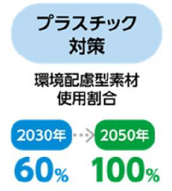
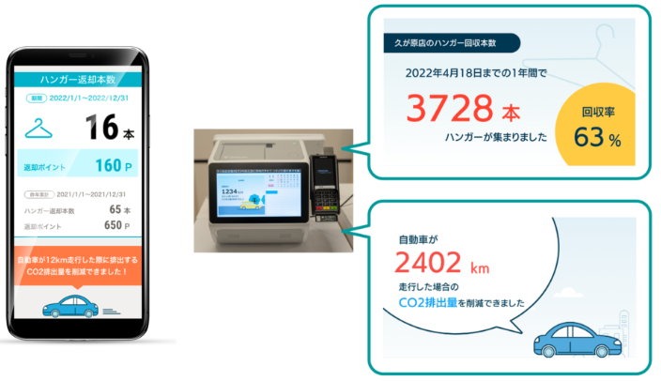

企業のワンウェイプラスチックのリデュースの取組状況
プラスチック資源循環法により、特定プラスチック使用製品提供事業者は、実態に応じて提供方法や提供する使用製品の有効な取組を選択し、製品使用の合理化に取り組む必要があり、様々な取組が推進されています。
ファミリーマート：カトラリー類の有料化
店頭でのプラスチック製カトラリー類（6品目）の有料化を、2024年1月29日より、直営店舗約100店で開始。
プラスチック使用量年間約4t削減の見込み。
デジジャパン：クリーニング店専用アプリ
クリーニング店とお客様をつなぐスマホ専用アプリに、顧客がクリーニング店に返却したハンガーの本数や回収率を自動集計し、店の端末に表示する機能を2023年2月にリリース。
対象製品 | 価格（税込）
デザート用スプーン（大・小） | 4円
スプーン/フォーク | 6円
ストロー（2種） | 4円
ハンガー返却本数に応じ、顧客にポイント付与
顧客アプリ画面にポイント数の表示可能。
中長期的目標「ファミマecoビジョン2050」
出所）ファミリーマートウェブサイト、https://www.family.co.jp/company/news_releases/2024/20240119_02.html（閲覧日：2024年8月1日）
出所）デジジャパンウェブサイト、https://www.digi-cleaning.com/230215-2/（閲覧日：2024年8月1日）
すかいらーく：使用量の削減目標
カトラリーを木製に変更する等プラスチック製品の廃止を進め、また、使い捨てプラスチック使用量の削減目標を掲げる。
帝国ホテル：プラスチック使用量の削減目標
2022年度、プラスチック使用量削減率約71%/2019年比を達成。2023年度は約13t削減目標(削減率約85%)
アメニティを竹製、木製、バイオマス素材へ切替。
使い捨てプラスチック使用量削減実績・KPI
プラスチック使用量削減効果見込み率(アメニティ/2019年比)
 | 実績 |  |  |  | KPI
 | 2020年 | 2021年 | 2022年 | 2023年 | 2026年 | 2030年 | 2050年
使い捨てプラスチック使用量 | 4,282 | 4,806 | 4,273 | 3,857 | ▲50％ | ▲50％ | ▲50％
 |  |  |  |  | 2020年比
使い捨てプラスチックにおける石油由来素材比率 | 95% | 87% | 86% | 86% | 50% | ゼロ | ゼロ
プラスチック使用量削減効果見込み率(アメニティ/2019年比)
 | 2022年度削減率実績 | 2023年度削減率目標
歯ブラシ | 82.2% | 88.6%
ヘアブラシ | 79.8% | 100%
カミソリ | 51.6% | 74.6%
シャワーキャップ | 36.8% | 53.4%
ヘアコーム | 86.3% | 87.2%
出所）すかいらーくHDウェブサイト、https://corp.skylark.co.jp/sustainability/environment/waste_reduction/
ESGデータブック(2023年12月18日)、https://corp.skylark.co.jp/Portals/0/images/sustainability/data_collection/ESG_Databook_2022a.pdf
ESGデータブック(2024年8月7日)、 https://corp.skylark.co.jp/Portals/0/images/sustainability/data_collection/ESG_Databook_2023a.pdf（いずれも、閲覧日：2024年9月5日）
8
出所）帝国ホテルウェブサイト、https://www.imperialhotel.co.jp/sustainability/topics/tokyo-sdgs
2023 年度 プラスチック使用量の削減計画、https://www.imperialhotel.co.jp/sites/default/files/file/2023-12/bffd702a4f134359d0161a1891b1e59b.pdf（いずれも、閲覧日：2024年8月20日）

Slide 9
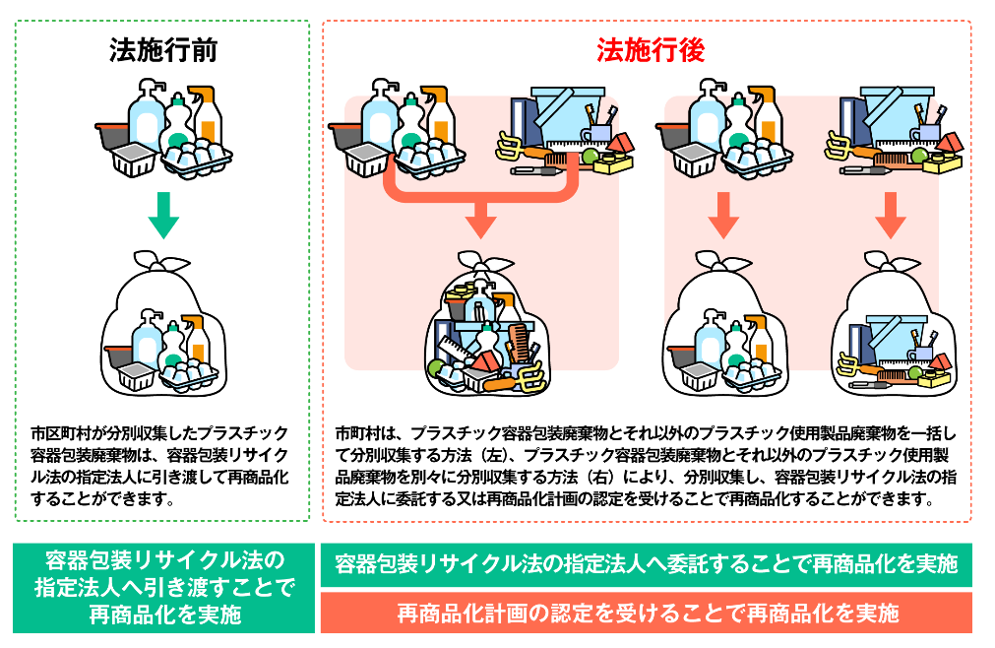
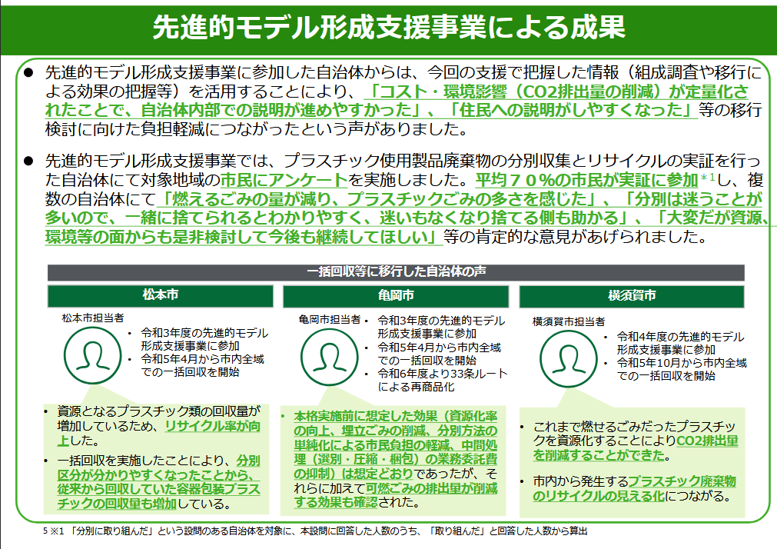
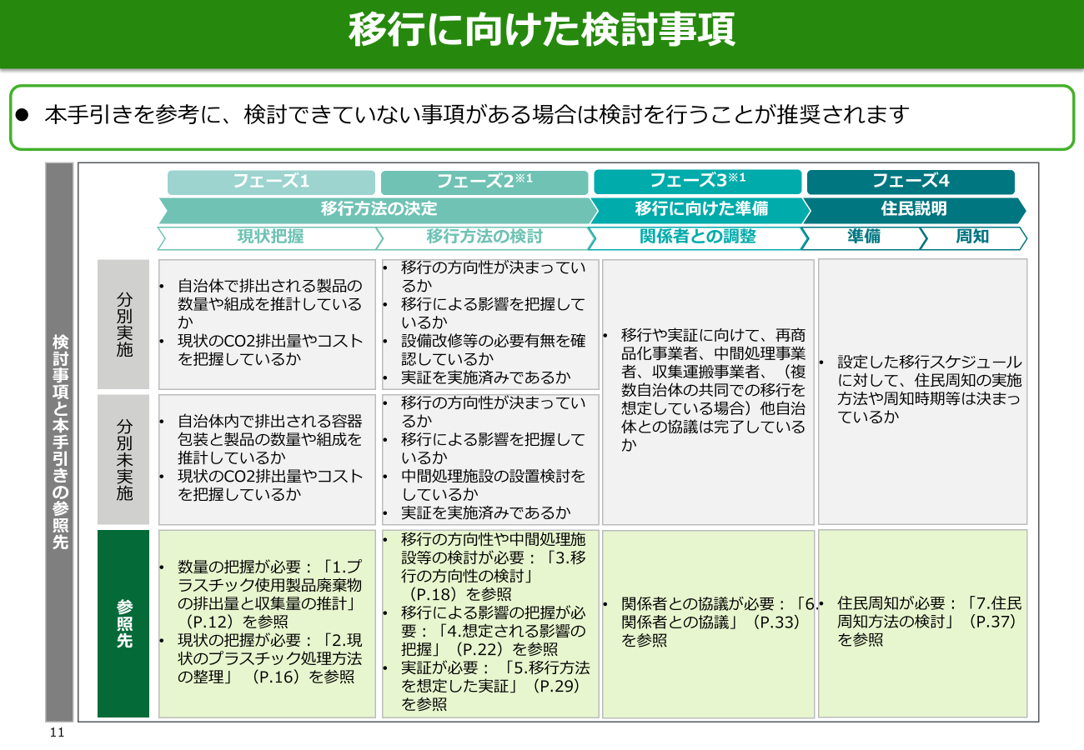
③ 排出・回収・リサイクル段階 分別回収・再商品化
地方自治体（市区町村）は、プラスチック製容器包装と製品プラスチックの両方を分別回収・リサイクルすることが求められます。
①容器包装リサイクル協会に容器包装・製品まとめて引き渡してリサイクルする、②大臣認定の下リサイクル事業者と連携して一気通貫でリサイクルを行う、のいずれかを選択できます。
製品プラスチックの分別収集・リサイクルに要する費用の約半分を特別交付税で支援します。
自治体のごみ処理を支援する循環型社会形成推進交付金の要件としては、容器包装・製品両方のプラスチック資源を全域で分別収集・リサイクルするために必要な措置を講じていることが必要です。
製品プラスチックも含めた分別収集を新たに進めるための手引きを作成しましたので、御参照ください。
（環境省ＨＰ：https://www.env.go.jp/content/000227719.pdf）
プラスチック資源循環に関する一括回収等への移行に向けた市区町村向け手引き
9

Slide 10
令和7年度までに指定法人へ分別収集物の引き渡しを開始する地方公共団体数及び量
（令和７年４月７日：日本容器包装リサイクル協会発表）
※地方公共団体数は、市町村及び組合を含む値であり、構成市町村の総数は197自治体となる。
※分別収集物の引き渡しを実施する市町村が０の都道府県は表示していない。
※プラスチック容器包装廃棄物のみの引き渡しや、法33条の認定計画は集計結果に含まれていない。
※実施自治体の落札結果等は、指定法人HP参照（https://www.jcpra.or.jp/Portals/0/resource/recycle/recycling/recycling04/pdf/r06/pla02.pdf）
10

Slide 11
再商品化計画の認定事例について（第33条）
市町村名 | 計画期間 | 量(㌧/年) |  | 市町村名 | 計画期間 | 量(㌧/年) |  | 市町村名 | 計画期間 | 量(㌧/年)
(認定日) |  |  |  | (認定日) |  |  |  | (認定日)
宮城県仙台市 | R5.4.1～ | 14,560 |  | 福岡県北九州市 | R6.4.1～ | 134 |  | 長野県安曇野市 | R7.4.1～ | 572
 | R8.3.31～ |  |  |  | R9.3.31～ |  |  |  | R10.3.31～
(R4.9.30) | （3年間） |  |  | (R6.3.27) | (3年間) |  |  | (R6.11.29) | (3年間)
愛知県安城市 | R6.1.1～ | 1,424 |  | 三重県菰野町 | R6.4.1～ | 10 |  | 石川地方生活 環境施設組合 | R7.4.1～ | 51
 | R8.3.31～ |  |  |  | R9.3.31～ |  |  |  | R10.3.31～
(R4.12.19) | （2年3か月） |  |  | (R6.3.29) | (3年間) |  |  | (R6.11.29) | (3年間)
神奈川県横須賀市 | R5.4.1～ | 4,186 |  | 大阪府堺市 | R6.4.1～ | 4,420 |  | 神奈川県川崎市 | R7.4.1～ | 5,375
 | R8.3.31～ |  |  |  | R9.3.31～ |  |  |  | R10.3.31～
(R4.12.19) | （3年間） |  |  | (R6.3.29) | (3年間) |  |  | (R6.12.6) | (3年間)
富山県高岡市 | R6.10.1～ | 4,608 |  | 京都府京都市 | R6.4.26～ | 8,100 |  | 愛媛県西予市 | R7.4.1～ | 309
 | R9.3.31～ |  |  |  | R9.3.31～ |  |  |  | R10.3.31～
(R5.11.30) | (2年6か月) |  |  | (R6.4.26) | (2年11か月) |  |  | (R6.12.10) | (3年間)
富山地区広域圏 事務組合 | R6.4.1～ | 6,735 |  | 三重県津市 | R6.6.1～ | 1,495 |  | 大阪府大阪市 | R7.4.1～ | 16,017
 | R9.3.31～ |  |  |  | R9.3.31～ |  |  |  | R10.3.31～
(R5.11.30) | (3年間) |  |  | (R6.5.30) | (2年10か月) |  |  | (R6.12.11) | (3年間)
京都府亀岡市 | R6.4.1～ | 2,664 |  | 佐賀県江北町 | R7.4.1～ | 29 |  | 富山県小矢部市 | R7.10.1～ | 194
 | R9.3.31～ |  |  |  | R10.3.31～ |  |  |  | R10.3.31～
(R5.11.30) | (3年間) |  |  | (R6.9.24) | (3年間) |  |  | (R6.12.27) | (2年6か月)
砺波広域圏 事務組合 | R6.4.1～ | 1,229 |  | 岐阜県羽島市 | R6.10.1～ | 147 |  | 神奈川県藤沢市 | R7.4.1～ | 1,209
 | R9.3.31～ |  |  |  | R9.3.31～ |  |  |  | R10.3.31～
(R5.11.30) | (3年間) |  |  | (R6.9.26) | (2年6か月) |  |  | (R7.1.6) | (3年間)
岐阜県輪之内町 | R6.4.1～ | 65 |  | 富山県射水市 | R7.4.1～ | 428 |  | 東京都大田区 | R7.4.1～ | 4,875
 | R9.3.31～ |  |  |  | R10.3.31～ |  |  |  | R10.3.31～
(R5.11.30) | (3年間) |  |  | (R6.11.20) | (3年間) |  |  | (R7.3.14) | (3年間)
東京都新宿区 | R6.4.1～ | 1,892 |  | 鳥取県琴浦町 | R7.10.1～ | 167 |  | 岡山県岡山市 | R7.4.1～ | 300
 | R9.3.31～ |  |  |  | R10.3.31～ |  |  |  | R10.3.31～
(R6.3.6) | (3年間) |  |  | (R6.11.20) | (2年6か月) |  |  | (R7.3.24) | (3年間)
愛知県岡崎市 | R6.4.1～ | 2,430 |  | 愛知県岩倉市 | R7.4.1～ | 896 |  | 合計 | 31件 | 84,719
 | R9.3.31～ |  |  |  | R10.3.31～
(R6.3.6) | (3年間) |  |  | (R6.11.28) | (3年間)
岩手県岩手町 | R6.4.1～ | 54 |  | 秋田県大仙市・ 秋田県美郷町 | R7.4.1～ | 143
 | R9.3.31～ |  |  |  | R10.3.31～
(R6.3.6) | (3年間) |  |  | (R6.11.29) | (3年間) |  |  | ※量（㌧/年）：再商品化計画期間平均値
11

Slide 12
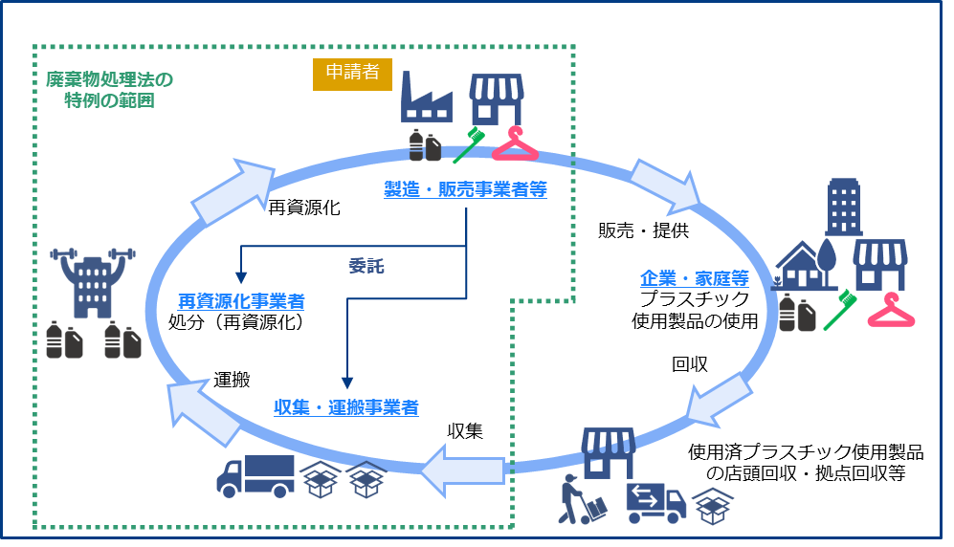
④ 排出・回収・リサイクル段階 自主回収・リサイクル
製造・販売事業者に対して、自ら製造・販売したプラスチック製品・容器包装を自主的に回収・リサイクルするよう求めています。
こうした自主回収・リサイクルを円滑に進められるよう、計画を作成し大臣認定を得ることにより廃棄物処理法に基づく業の許可を不要とする特例制度がありますので御活用ください。
自主回収・リサイクルを実施することで、容器包装リサイクル法における再商品化義務量から回収量を控除できます。
    ●自主回収・再資源化事業のスキーム
12

Slide 13
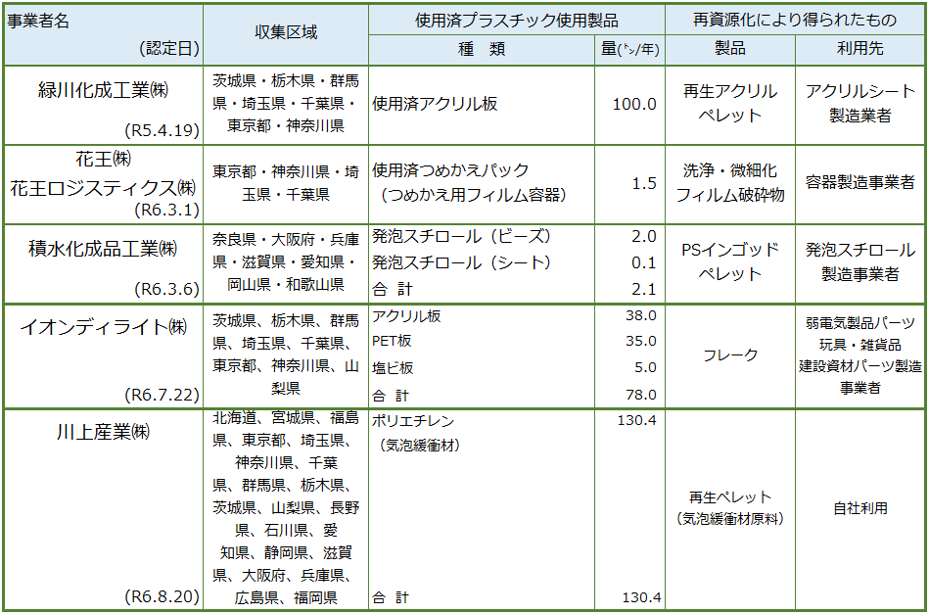
製造・販売事業者等による自主回収・再資源化事業計画の認定事例
プラスチック使用製品の製造・販売事業者等が作成した自主回収・再資源化事業計画について、主務大臣が認定する仕組みを創設。主務大臣の認定を受けた事業者は、廃棄物処理法に基づく業の許可が不要となります。
13

Slide 14
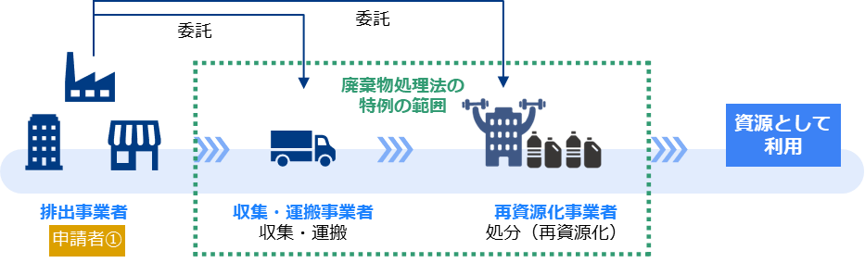
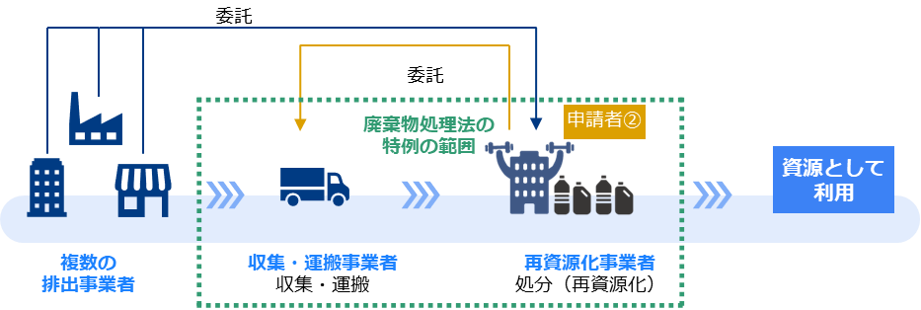
⑤ 排出・回収・リサイクル段階 排出業者の排出抑制・再資源化
排出事業者は、判断基準に則って、事業活動により生じる廃プラスチックの排出抑制、分別排出、再資源化等の取組に関する目標を定め、計画的に取り組むことが必要です。
特に年間250ｔ以上排出する多量排出事業者は、取組が不十分な場合は勧告・命令等の措置を行う可能性があります。
排出事業者とリサイクル事業者の連携による再資源化を円滑に行えるよう、大臣認定により廃棄物処理法に基づく業の許可が不要となる特例制度がありますので、御活用ください。
    ●申請者が排出事業者である場合の再資源化事業のスキーム図
求められる対応
○排出の抑制・再資源化等の実施
○多量排出事業者の目標の
設定・情報の公表等
○排出事業者の情報の提供
○本部・加盟者における排出の抑制・再資源化等の促進
    ●申請者が複数の排出事業者からの委託を受けた再資源化事業者である場合の再資源化事業のスキーム図
○教育訓練
○実施状況の把握・管理体制の整備
○関係者との連携
14

Slide 15
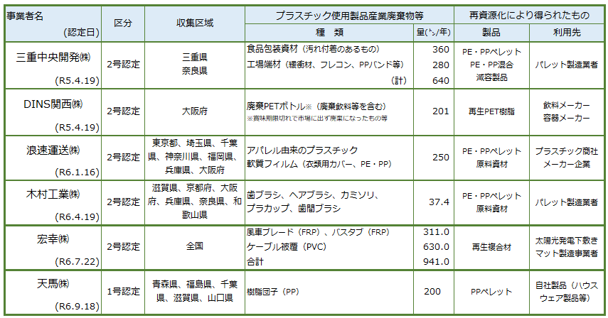
排出事業者による再資源化事業計画の認定事例
①排出事業者（1号認定）、②複数の排出事業者からの委託を受けた再資源化事業者（2号認定）が作成した再資源化事業計画について、主務大臣が認定する仕組みを創設。主務大臣の認定を受けた事業者は廃棄物処理法に基づく業の許可が不要となります。
15

Slide 16
【問い合わせ先】​
関東地方環境事務所 資源循環課
電話番号：048-600-0814​
Ｅメール ：HAIRI-KANTO@env.go.jp​

Slide 17
参考（支援措置）

Slide 18
支援措置
プラスチック資源循環の取組を促進するため、これまで御紹介したもの以外にも、
各種の支援措置がありますので、奮って御活用/要望ください。
財政支援
先進的な資源循環技術・設備の実証・導入
リサイクル設備やバイオプラ生産設備の導入
リサイクルや代替素材の技術実証
自治体、企業等によるプラスチック資源循環社会実装
→投資促進事業事業(スライド18へ)
→設備補助事業(スライド19へ)
→実証事業(スライド20へ)
→資源循環モデル事業(スライド21へ)
政策金融
廃棄物の排出抑制・リサイクル、プラスチックを代替する
再生可能資源由来の原材料の製造等の設備を整備
日本政策金融公庫の環境・
エネルギー対策資金(スライド22へ)
→
ファイナンス
サーキュラー・エコノミーに係る
サステナブル・ファイナンス促進のための開示・対話ガイダンス(スライド23へ)
→
プラスチック資源循環促進のための投融資の呼び込み
※これらのほか、再資源化事業高度化法に基づく大臣認定による廃棄物処理法の許可を不要とする特例等の支援措置もございます。
18

Slide 19
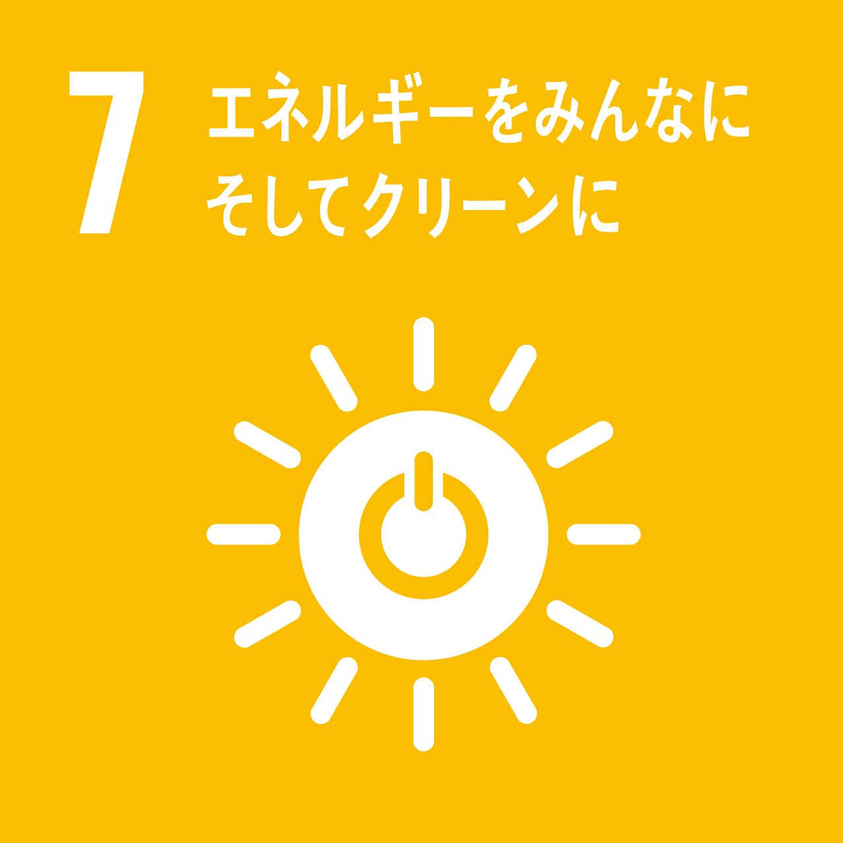
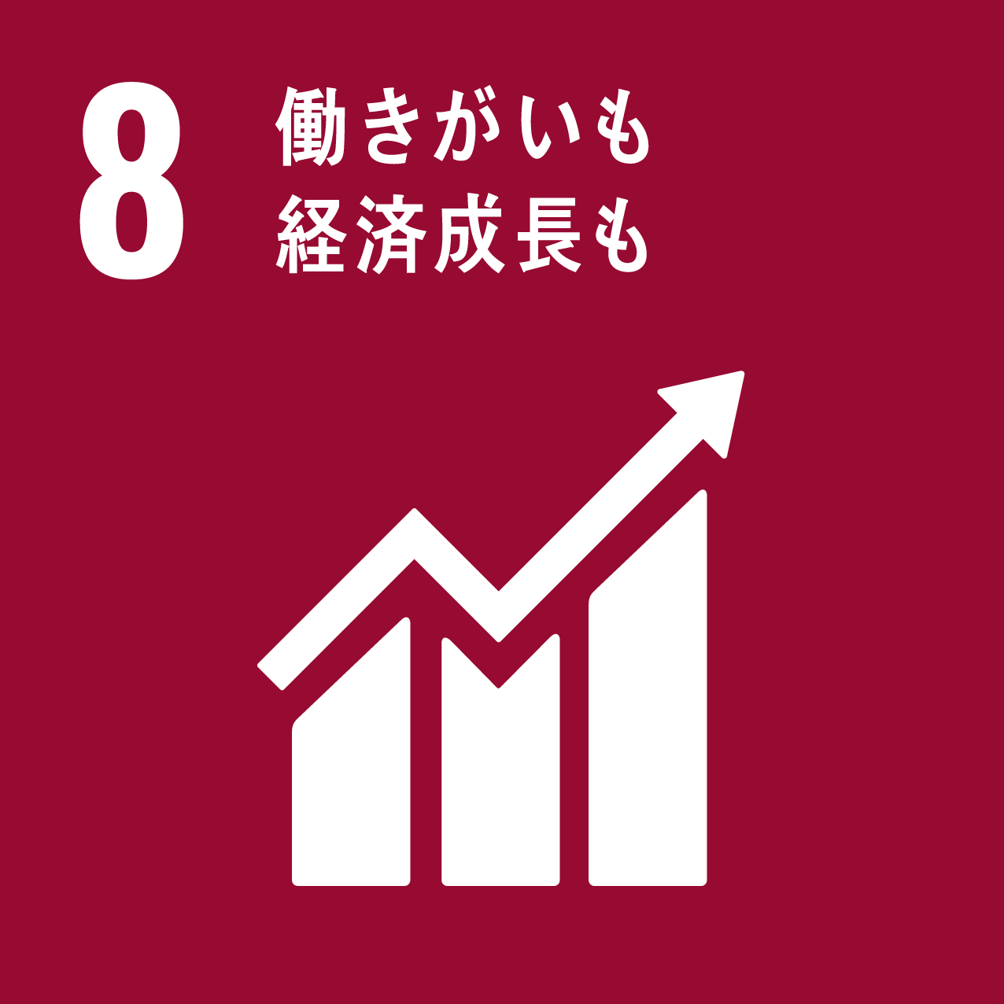

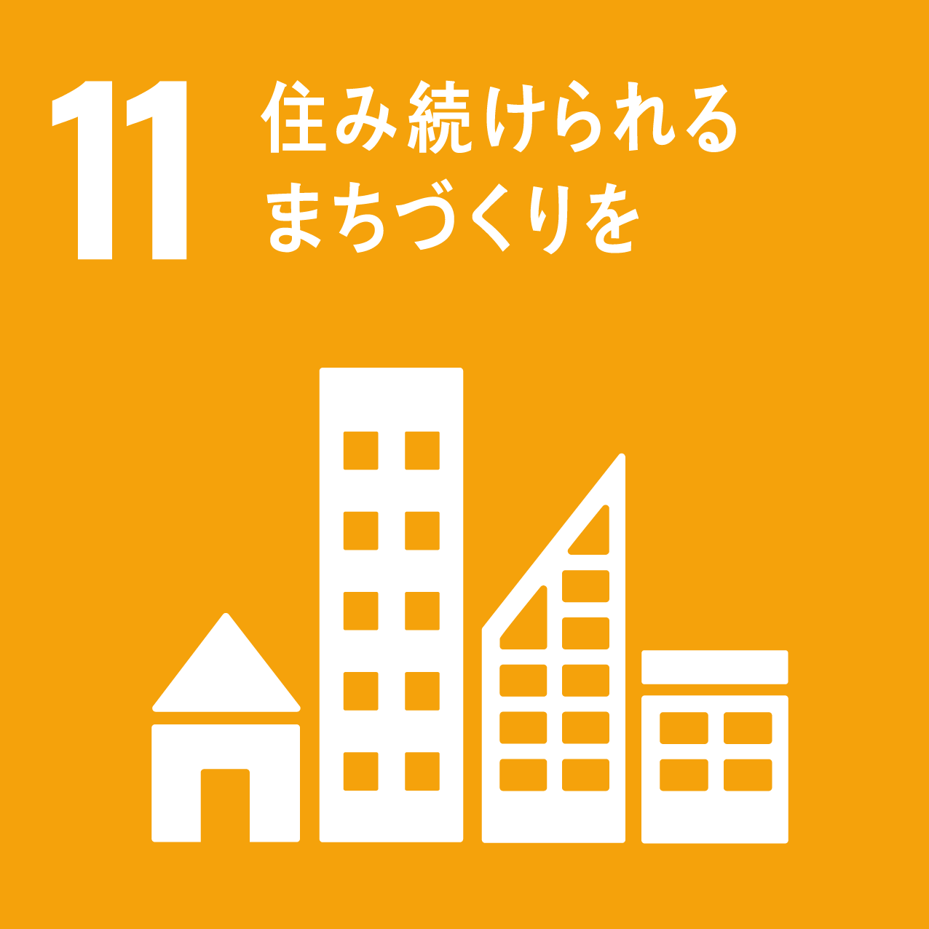
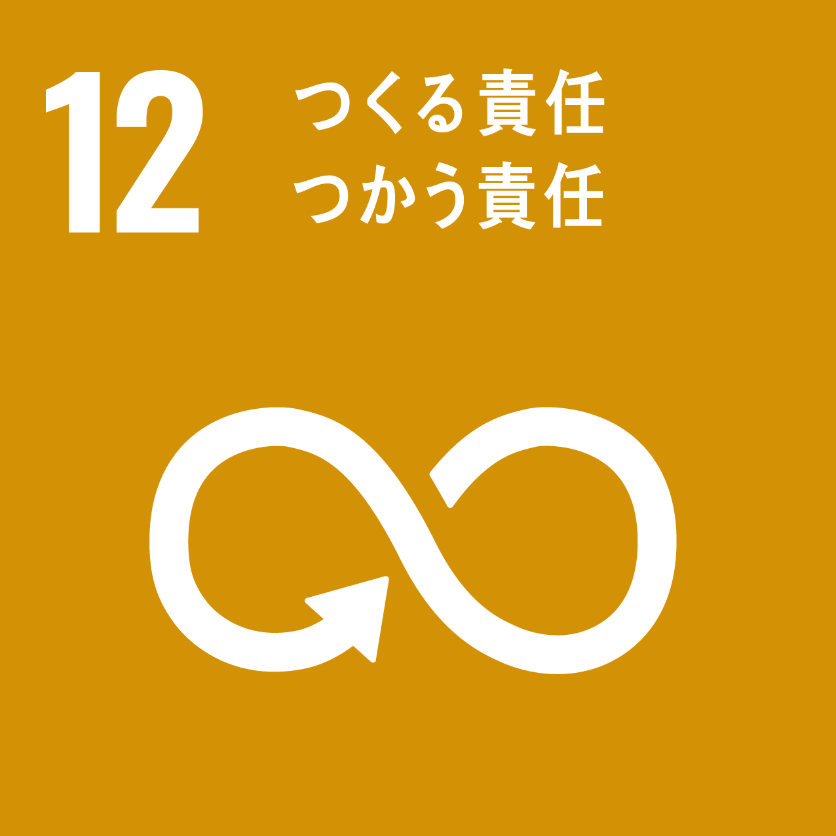

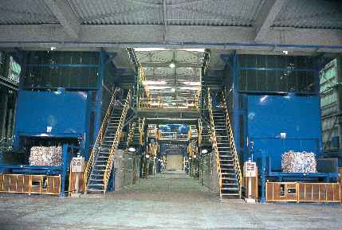
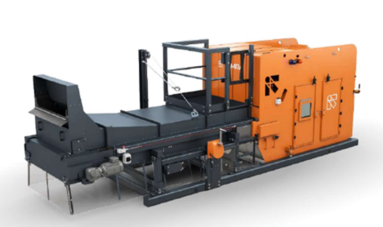
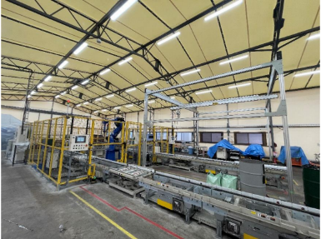
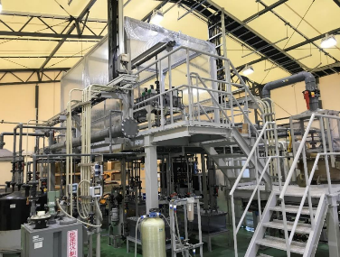
GX推進対策費
先進的な資源循環投資促進事業（経済産業省連携事業）
令和７年度予算（案） 15,000百万円（5,000百万円）】
※３年間で総額30,000百万円の国庫債務負担
先進的な資源循環技術・設備の実証・導入支援により、グローバルで通用する資源循環投資を実現します。
本事業では、①CO2排出削減が困難な産業（Hard-to-Abate産業）における排出削減に大きく貢献する資源循環設備や、②革新的GX製品の生産に不可欠な高品質再生品を供給するリサイクル設備への投資により、循環経済（サーキュラーエコノミー）への移行と資源循環分野の脱炭素化の両立を推進するとともに、我が国産業のGX実現を支えることを目的とする。
1. 事業目的
2. 事業内容
4.事業イメージ
①CO2排出削減が困難な産業の排出削減貢献事業
・本事業では、先進的な資源循環技術・設備に対する実証・導入支援を行い、リサイクルやサーマルリカバリーを実施することで、一足飛びに脱炭素が困難な産業（Hard-to-abate産業）に再生素材や燃料・エネルギーを供給し、そのGX移行やCO2排出削減に貢献する。具体的には、サーキュラーエコノミーに関する産官学のパートナーシップへの参画等を通じて、製造業と資源循環産業が連携した資源循環を成立すべく、廃プラスチックや金属などの大規模で高度な分離回収設備や再資源化設備等に対する実証・導入支援を実施する。
②革新的GX製品向け高品質再生品供給事業
・GX移行に必要な革新的な製品（蓄電池など。以下「GX製品」という。）の原材料を供給する資源循環の取組に対して支援を行うことで、国内資源の確保による安定的な生産活動に貢献する。また、再生材使用という付加価値をGX製品に付与することで、製造業の国際的な競争力の確保につなげる。具体的には、サーキュラーエコノミーに関する産官学のパートナーシップへの参画等を通じて、製造業と資源循環産業が連携した資源循環を成立すべく、廃棄されたリチウム蓄電池（Lib）等のリサイクルシステムについて、必要な実証や設備導入支援を実施する。
①CO2排出削減が困難な産業（Hard-to-Abate産業）の排出削減に貢献する設備の例
プラ選別・減容成形設備
金属高度選別設備
②革新的ＧＸ製品の生産に不可欠な高品質再生品供給設備の例
3. 事業スキーム
■事業形態
間接補助事業（補助率１／３，１／２）
■選択
民間事業者・団体等
■実施期間
令和６年度～
リチウム蓄電池回収設備・再生材精製設備
※申請フロー等に関しては脱炭素化事業支援情報サイト（エネ特ポータル）をご確認ください。（https://www.env.go.jp/earth/earth/ondanka/enetoku/）
19

Slide 20


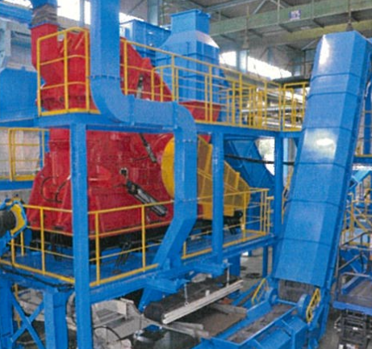
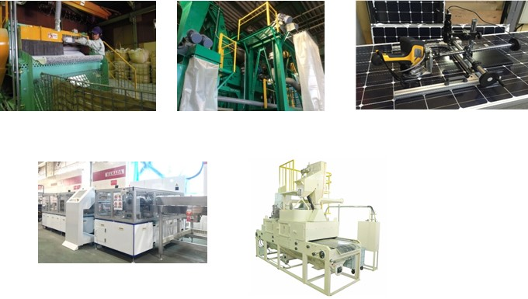
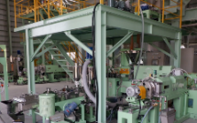
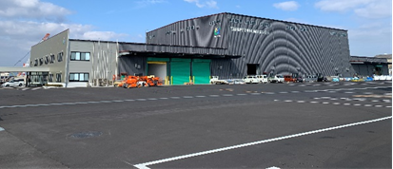
エネルギー対策特別会計
プラスチック資源・金属資源等のバリューチェーン脱炭素化のための高度化設備導入等促進事業
【令和７年度予算（案） 4,280百万円（3,761百万円）】
【令和６年度補正予算額 1,700百万円】
脱炭素型のリサイクル設備・再生可能資源由来素材の製造設備等の導入支援を行います。
①プラスチックに係る資源循環の促進等に関する法律が令和4年4月に施行されたことを受け、自治体・企業によるプラスチック資源の回収量増加、また再生可能資源由来素材の需要拡大の受け皿を整備する。
②再エネの導入拡大に伴って排出が増加する再エネ関連製品（太陽光パネル、LIB等）や、金属資源等を確実にリサイクルする体制を確保し、脱炭素社会と循環経済への移行を推進する。
1. 事業目的
2. 事業内容
4.事業イメージ
➀省CO2型プラスチック資源循環設備への補助
・効率的・安定的なリサイクルのため、プラスチック資源循環の取組全体（メーカー・リテイラー・ユーザー・リサイクラー）を通してリサイクル設備等の導入を支援する。
・再生可能資源由来素材の製造設備の導入を支援する。
・プラスチック使用量削減に資するリユースに必要な設備の導入を支援する。
・紙おむつ等の複合素材のリサイクル設備の導入を支援する。
②金属・再エネ関連製品等の省CO2型資源循環高度化設備への補助
・資源循環を促進するため、工程端材、
いわゆる都市鉱山と呼ばれている有用金属
を含む製品及び再エネ関連製品の再資源化
を行うリサイクル設備の導入を支援する。
循環経済の確立
原材料
設計・
製造
利用
排出・
回収
リユース・
リサイクル
バリューチェーン全体の脱炭素化
金属破砕・選別設備
太陽光発電設備
リサイクル設備
3. 事業スキーム
■事業形態
間接補助事業（補助率１／３，１／２）
■選択
民間事業者・団体等
バイオマスプラスチック製造設備
PETボトル水平リサイクル設備
■実施期間
令和5年度～令和9年度
※申請フロー等に関しては脱炭素化事業支援情報サイト（エネ特ポータル）をご確認ください。（https://www.env.go.jp/earth/earth/ondanka/enetoku/）
20

Slide 21
エネルギー対策特別会計
脱炭素型循環経済システム構築促進事業のうち、（１）プラスチック等資源循環システム構築実証事業
【令和７年度予算（案） 4,000百万円（4,672百万円）の内数】
プラスチック等の化石由来資源から代替素材への転換、リサイクル困難素材等のリサイクルプロセス構築の支援により省CO2化を加速します。
①廃棄物・資源循環分野からの温室効果ガスの排出量の多くを廃プラスチックや廃油の焼却・原燃料利用に伴うCO2が占めている。カーボンニュートラルを実現するためには、化石由来資源が使われているプラスチック製品やプラスチックの使用量の削減、航空燃料等のバイオマス由来等代替素材への転換、複合素材プラスチックや廃油等のリサイクル困難素材のリサイクルが不可欠。
②このため、廃プラスチックや廃油等のリサイクルプロセス全体でのエネルギー起源CO2の削減・社会実装化を支援し、脱炭素型資源循環システムの構築を図る。
1. 事業目的
2. 事業内容
4.事業イメージ
・これまで一部製品分野における代替素材への転換、単一素材の製品のリサイクルが進んできたところ。
・今後国内の廃プラスチック等を可能な限り削減し、徹底したリサイクルを実施するためには、その他多くの製品分野における代替素材への転換、複合素材等のリサイクルの実現が不可欠であることから、スタートアップ企業が行うものを含め以下の事業を実施する。
① 化石由来資源からバイオプラスチック等への転換・社会実装化実証事業
従来化石由来資源が使われているプラスチック製品・容器包装、海洋流出が懸念されるマイクロビーズや、航空燃料等について、これらを代替する再生可能資源（バイオマス・生分解性プラスチック、紙、CNF、SAF及びその原料等）に転換するための省CO2型生産インフラの技術実証を強力に支援する。
② リサイクル困難素材等のリサイクルプロセス構築・省CO2化実証事業
複合素材プラスチック（紙おむつ、衣類等含む）、廃油等のリサイクル困難素材等のリサイクル技術の課題を解決するとともに、リサイクルプロセスの省CO2化を強力に支援する。
②リサイクル困難な未利用資源活用、リサイクルプロセスのCO2削減
再資源化
廃棄
製造
流出
・再生可能資源増加
・化石由来資源削減
消費
①廃棄物等バイオマス徹底活用、製造エネルギー・化石由来資源の削減
3. 事業スキーム
①生分解性素材の活用
■事業形態
委託事業、間接補助事業（補助率１／３，１／２）
■委託先・補助対象
民間事業者・団体、大学、研究機関等
脱炭素型循環経済システムの構築
■実施期間
令和5年度～令和9年度
※申請フロー等に関しては脱炭素化事業支援情報サイト（エネ特ポータル）をご確認ください。（https://www.env.go.jp/earth/earth/ondanka/enetoku/）
21

Slide 22
プラスチック資源循環社会実装支援事業（令和７年度新規）について
背景
2019年プラスチック資源循環戦略が策定され、2025年資源有効利用可能な製品デザイン、2030年ワンウェイプラ累積25％排出抑制、容器包装のリユース・リサイクル6割、再生利用倍増、バイオプラ200万トン導入、2035年資源有効利用率100％ といった マイルストーンを設定
2022年４月にプラスチック資源循環促進法が施行され、①プラスチック廃棄物の排出の抑制、再資源化に資する環境配慮設計、②ワンウェイプラスチックの使用の合理化（リデュース）、③プラスチック廃棄物の分別収集、自主回収、再資源化 の措置を実施する必要
令和７年度予算事業（案）
○プラスチック資源循環戦略に基づく、ワンウェイプラスチックの排出抑制や環境配慮設計、容器包装はじめ全ての使用済みプラスチックのリサイクル、再生利用の倍増やバイオマスプラスチック等の導入拡大を図るためには、企業や自治体等による資源循環促進の取組が非常に重要である。
○このため、令和７年度より、事業者・自治体等によるプラスチック資源循環の社会実装一歩手前の事業（下記例）に対して、実証（モデル事業）支援する予定。
①ワンウェイプラの効果的な排出抑制や環境配慮設計製品の拡大
②市民や事業者からのプラスチック使用製品廃棄物の回収量の拡大
③効率的な収集運搬等によるリサイクルコストの低減
④排出事業者・リサイクル事業者・再生プラスチック利用事業者による
リサイクルから再生プラスチック利用に至るまでのマッチング
⑤再生材・バイオプラ用途拡大に向けたサプライチェーン構築 など
○一件あたり、2,000万円～3,000万円を想定（上限なし）
（事業者・自治体等の単独・複数、事業者と自治体等で連携しての申請も可能）
〇過去の類似モデル事例・報告書・公募概要については環境省ＨＰにて公開中（https://www.env.go.jp/press/press_03898.html）
22

Slide 23
日本政策金融公庫 環境・エネルギー対策資金
環境・エネルギー対策資金の概要
日本政策金融公庫は、中小企業における省エネルギーの促進、再生資源の有効利用等により環境対策の促進を図るために必要な資金の融資に関し、特例の利率、融資限度額等を設けています。
令和３年度より、以下の融資対象が追加されました。
①プラスチックを代替する再生可能資源由来の原材料を製造するために必要な施設を整備する者
②プラスチックを代替する再生可能資源由来の原材料若しくは再生プラスチックを利用する製品を製造するために必要な施設を整備する者
融資は事業の規模に応じて国民生活事業と中小企業事業の２種類があり、プラスチック関連のものについてはそれぞれ以下のような特徴があります。
 | 国民生活事業 | 中小企業事業
該当名称 | 再生可能資源関連 | プラスチック関連
融資対象 | 上記①、②の個人企業、小規模企業 | 上記①、②の中小企業
融資限度額 | 7200万円 （うち運転資金は4800万円） | 7億2000万円 （うち運転資金は上限なし）
返済期間 | 20年以内 （短期の運転資金も含む） | 20年以内 （短期の運転資金は含まない）
利率（年） | 特別利率B※ | 特別利率②※
※具体的な利率の内容については日本政策金融公庫HPを参照
https://www.jfc.go.jp/n/rate/index.html
23

Slide 24


サーキュラー・エコノミーに係るサステナブル・ファイナンス促進のための開示・対話ガイダンス
企業及び投資家・金融機関向けの手引きとして、開示・対話のポイントを示す
CE/プラ分野に特化し、企業の率先取組を促しESG資金を呼び込むねらい
世界初の政府によるCE/プラ分野のESGガイダンス
企業と投資家・金融機関の開示・対話の重要性を解説
企業の手引きとして 企業はCEに係る価値観、ビジネスモデル等を投資家・金融機関
に伝える
投資家等の手引きとして 中長期的な観点からCEに係る取組を評価し、投融資先企業の企
業価値向上と持続的成長を促す
早期に移行が求められるCEに加え、国際的に関心が高まっているプラスチック資源循環分野について、開示・対話のポイントを解説
※ 詳細は環境省ＨＰを参照 https://www.env.go.jp/press/files/jp/115775.pdf
特徴
概要
ガイダンス
価値観
ビジネスモデル
リスクと機会
戦略
指標と目標
ガバナンス
投資家・金融機関の手引き
企業の手引き
企業
投資家・金融機関
ＣＥ/プラ分野での開示・対話のポイント
24

